Slide 1



Slide 2








TRÒ CHƠI HỘP QUÀ BÍ MẬT

Slide 3









Câu 1: Ẩn dụ là gì?
Ẩn dụ là gọi tên sự vật, hiện tượng này bằng tên sự vật, hiện tượng khác có nét tương đồng với nó nhằm tăng sức gợi hình, gợi cảm cho sự diễn đạt.
Chúc bạn may mắn lần sau!
GO HOME

Slide 4
Câu 2: Hoán dụ là gì?
Hoán dụ là gọi tên sự vật, hiện tượng, khái niệm bằng tên của một sự vật, hiện tượng, khái niệm khác có quan hệ gần gũi với nó nhằm tăng sức gợi hình, gợi cảm cho sự diễn đạt.
Con nhận được 1 điểm tốt!
GO HOME

Slide 5
Tìm những biện pháp nghệ thuật có trong câu thơ sau:
“Bàn tay ta làm nên tất cả
Có sức người sỏi đá cũng thành cơm”.
(Hoàng Trung Thông)
Hoán dụ và ẩn dụ
Con nhận được 1 điểm tốt!
GO HOME

Slide 6

Thực hành về phép tu từ
ẩn dụ và hoán dụ

Slide 7

Cấu trúc bài học
Ẩn dụ
Hoán dụ
Phân biệt ẩn dụ và hoán dụ

Slide 8
I. ẨN DỤ
Khái niệm: Ẩn dụ là gọi tên sự vật, hiện tượng này bằng tên sự vật, hiện tượng khác có nét tương đồng với nó nhằm tăng sức gợi hình, gợi cảm cho sự diễn đạt.
Các kiểu ẩn dụ:
- Ẩn dụ hình thức.
- Ẩn dụ cách thức.
- Ẩn dụ phẩm chất.
- Ẩn dụ chuyển đổi cảm giác.

Slide 9
I. ẨN DỤ
Làm bài tập nhóm:
HS thảo luận 5 phút
Trình bày ra giấy a2
Đại diện trình bày
Nhóm 1
Bài 1: (1)
Nhóm 2
Bài 1: (2)
Nhóm 4
Bài 2: (3)
Nhóm 3
Bài 2: (1)

Slide 10
I. ẨN DỤ
Bài 1: (1)
“Thuyền ơi có nhớ bến chăng
Bến thì một dạ khăng khăng đợi thuyền”.
(Ca dao)
Thuyền: cử động ngược xuôi - người con trai (so sánh ngầm).
Bến: cố định, thụ động, chờ đợi - cô gái (so sánh ngầm).
Tình yêu chung thủy của cô gái với chàng trai.

Slide 11

I. ẨN DỤ
Bài 1: (2)
“Trăm năm đành lỗi hẹn hò
Cây đa bến cũ, con đò khác đưa”.
(Ca dao)
Cây đa bến cũ: (những vật cố định) nơi hai người gặp nhau, hẹn hò - Kỉ niệm tình yêu.
Con đò khác: người con trai khác.
Cô gái lấy một người khác làm chồng (vì lí do chủ quan hoặc khách quan)
Tình yêu của chàng trai trở nên dang dở.

Slide 12
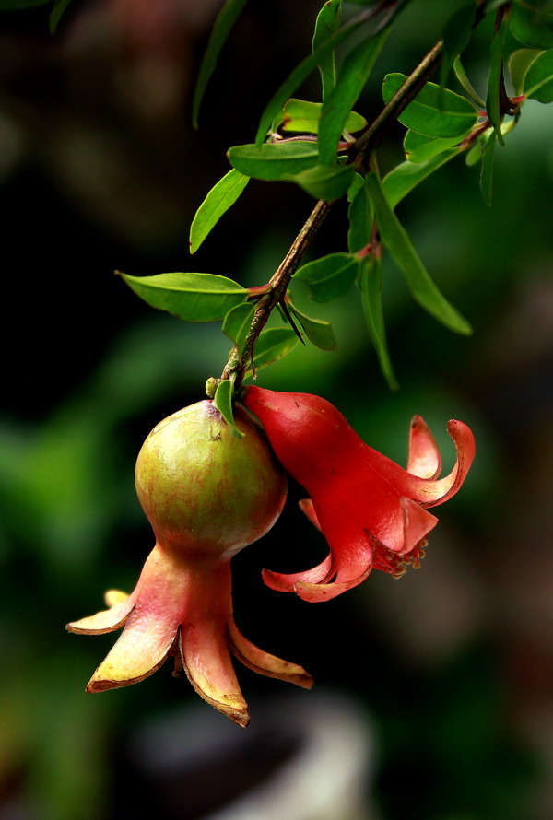
I. ẨN DỤ
Bài 2 (1)
“Dưới trăng quyên đã gọi hè,
Đầu tường lửa lựu lập lòe đâm bông”.
(Nguyễn Du - Truyện Kiều)
- “ Lửa lựu”: hoa lựu đỏ như lửa.
Cảnh mùa hè hiện lên sinh động.

Slide 13
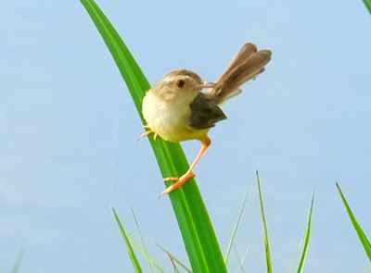
I. ẨN DỤ
Bài 2: (3)
“Ơi con chim chiền chiện Hót chi mà vang trời Từng giọt long lanh rơi Tôi đưa tay tôi hứng”
Giọt long lanh
Vẻ đẹp, sức sống của sáng mùa xuân, là cái đẹp của cuộc đời, cuộc sống.

Slide 14
II. HOÁN DỤ
Khái niệm: Hoán dụ là gọi tên sự vật, hiện tượng, khái niệm bằng tên của một sự vật, hiện tượng, khái niệm khác có quan hệ gần gũi với nó nhằm tăng sức gợi hình, gợi cảm cho sự diễn đạt.
Các kiểu hoán dụ:
- Lấy bộ phận để gọi toàn thể.
- Lấy vật chứa đựng để gọi vật bị chứa đựng.
- Lấy dấu hiệu của sự vật để gọi sự vật.
- Lấy cái cụ thể để gọi cái trừu tượng.

Slide 15
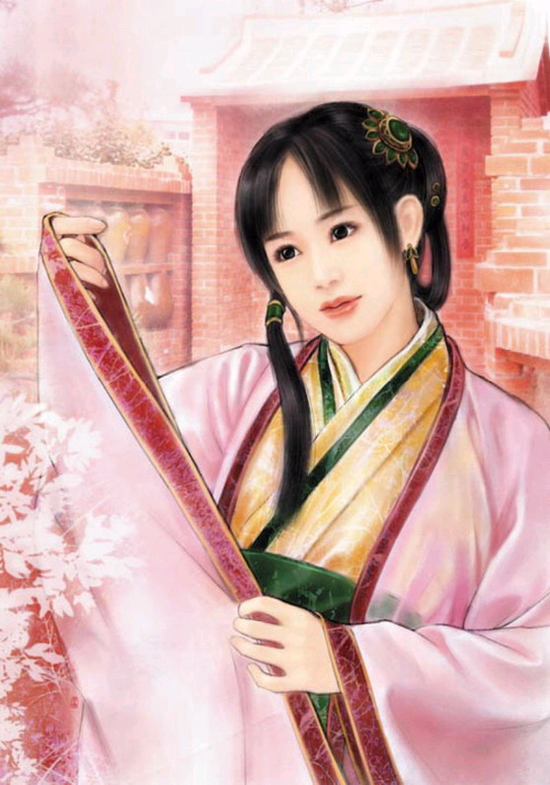
II. HOÁN DỤ
Bài 1 (1)
“Đầu xanh đã tội tình gì,
Má hồng đến quá nửa thì mới thôi”
- Đầu xanh:
Chỉ người trẻ tuổi
Thúy Kiều
- Má hồng:
Chỉ người con gái trẻ đẹp

Slide 16
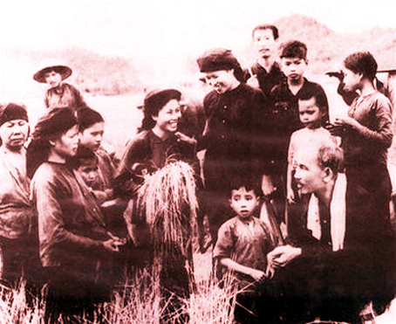
II. HOÁN DỤ
Bài 1 (2)
“Áo nâu liền với áo xanh Nông thôn cùng với thị thành đứng lên”
- Áo nâu:
Nông dân
Sự liên minh giai cấp công - nông
- Áo xanh:
Công nhân

Slide 17
III. PHÂN BIỆT ẨN DỤ & HOÁN DỤ
Ẩn dụ | Hoán dụ
Dựa trên sự liên tưởng giống nhau (liên tưởng tương đồng) của hai đối tượng bằng so sánh ngầm. - Thường có sự chuyển trường nghĩa. | Dựa trên sự liên tưởng gần gũi (liên tưởng kế cận) của hai đối tượng mà không so sánh. - Không chuyển trường mà cùng trong một trường.

Slide 18
III. PHÂN BIỆT ẨN DỤ & HOÁN DỤ
“ Thôn Đoài thì nhớ thôn Đông,
Cau thôn Đoài nhớ giầu không thôn nào”.
(Nguyễn Bính, Tương tư)
- Hoán dụ: “Thôn Đoài, thôn Đông” chỉ người thôn Đoài và người thôn Đông.
Ẩn dụ: “Cau thôn Đoài, giầu không thôn nào”.
Chỉ nỗi nhớ của chàng trai.

Slide 19


